Slide 1
Дипломная работа на тему: «Исследование эффективности пространственных и частотных методов фильтрации шумов на изображениях»
Федеральное государственное автономное образовательное учреждение высшего образования «Национальный исследовательский университет «Московский институт электронной техники»
Кафедра высшей математики №1
Дипломник: Алимагадов Курбан Алимагадович
Научный руководитель: д.ф.-м.н., профессор Умняшкин Сергей Владимирович

Slide 2
Введение
Процессы получения и передачи цифровых изображений сопровождаются образованием на них искажений и шумов.
В работе рассмотрены аддитивные белый гауссов (нормальный) и периодический шумы. Модель возникновения аддитивных шумов на изображениях определяется формулой:
где f(x,y) – исходное изображение, n(x,y) – шум, g(x,y) – зашумлённое изображение.
Для того чтобы избавиться от шума применяют пространственные и частотные методы фильтрации.
$g\left(x,y\right)=f\left(x,y\right)+n(x,y)$, | (1)

Slide 3
Цель и задачи
Исследовать эффективность применения методов фильтрации цифровых изображений и определить, какие из них лучше решают задачу подавления шумов на изображениях.
Задачи:
Изучить существующие методы фильтрации нормального белого и периодического шумов на изображениях;
Рассмотреть применение пороговых фильтров, используемых обычно в базисе вейвлетов, для частотной фильтрации белого гауссового шума;
Сравнить эффективность работы рассматриваемых методов;
Сделать выводы и дать рекомендации по эффективному применению фильтров.

Slide 4

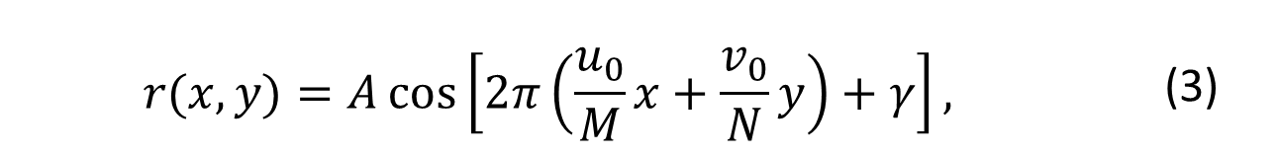
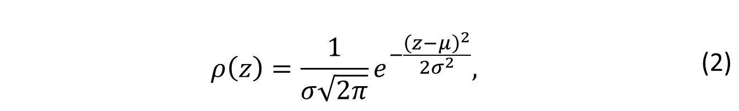
Математические модели шума
Для модели нормального шума $n\left(x,y\right)=z$ – случайная величина, плотность распределения которой задаётся законом Гаусса:
Моделью периодического шума является двумерное пространственное гармоническое колебание, которое задаётся формулой:
$$ρ\left(z\right)=\frac{1}{σ\sqrt{2π}}e^{−\frac{{\left(z−μ\right)}^{2}}{2σ^{2}}},$$ | (2)
$$r(x,y)=A\cos\left[2π\left(\frac{u_{0}}{M}x+\frac{v_{0}}{N}y\right)+γ\right],$$ | (3)

Slide 5
Методы фильтрации
Для решения задачи фильтрации изображений применяются два вида фильтров: пространственные и частотные.
В работе для фильтрации белого нормального шума применяются 4 пространственных фильтра: среднеарифметический фильтр, фильтр срединной точки, фильтр Гаусса, билатеральный фильтр и 3 частотных фильтра: “жёсткий” пороговый фильтр, “мягкий” пороговый фильтр, фильтр Винера.
Для фильтрации периодического шума используются 2 частотных метода: оптимальной узкополосной фильтрации и фильтр Винера.

Slide 6
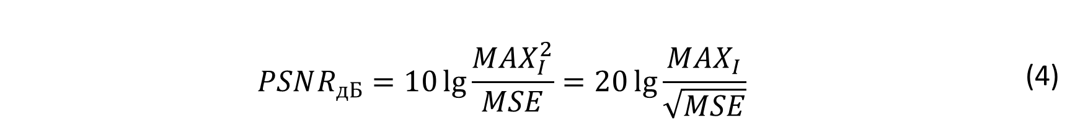

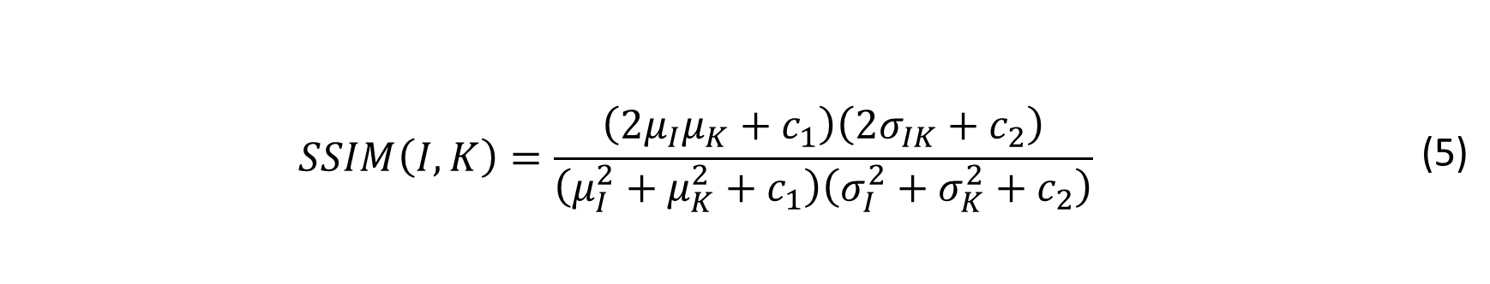
Метрики, используемые для оценки эффективности фильтрации
$$MSE=\frac{1}{mn}\sum_{i=0}^{m−1}{\sum_{j=0}^{n−1}{{\left[I\left(i,j\right)−K(i,j)\right]}^{2}}}$$
$$PSNR_{дБ}=10\lg{\frac{MAX_{I}^{2}}{MSE}=20}\lg{\frac{MAX_{I}}{\sqrt{MSE}}}$$ | (4)
$$SSIM\left(I,K\right)=\frac{\left(2μ_{I}μ_{K}+c_{1}\right)\left(2σ_{IK}+c_{2}\right)}{\left(μ_{I}^{2}+μ_{K}^{2}+c_{1}\right)\left(σ_{I}^{2}+σ_{K}^{2}+c_{2}\right)}$$ | (5)

Slide 7
Пороговая фильтрация
“Жёсткая” и “мягкая” пороговые функции, используемые для фильтрации коэффициентов ДПФ изображения:
(6)
(7)

Slide 8
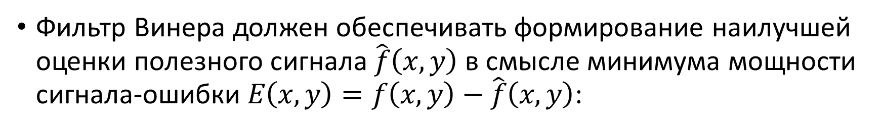
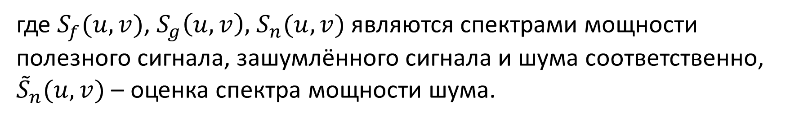
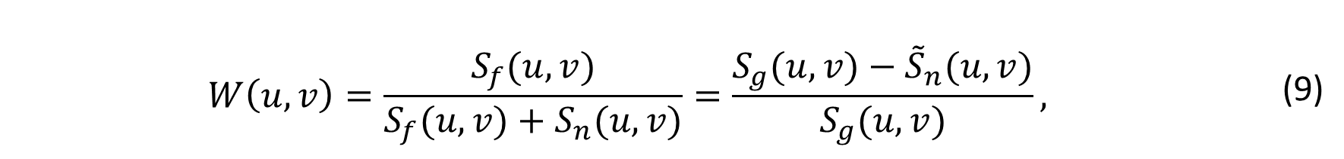
Фильтр Винера
Фильтр Винера должен обеспечивать формирование наилучшей оценки полезного сигнала $\hat{f}\left(x,y\right)$ в смысле минимума мощности сигнала-ошибки $E\left(x,y\right)=f\left(x,y\right)−\hat{f}\left(x,y\right)$:
$$σ_{E}^{2}=M\left\{{\left(f\left(x,y\right)−\hat{f}\left(x,y\right)\right)}^{2}\right\}→min.$$ | (8)
Частотная характеристика фильтра задаётся выражением:
$$W\left(u,v\right)=\frac{S_{f}(u,v)}{S_{f}(u,v)+S_{n}(u,v)}=\frac{S_{g}(u,v)−{\tilde{S}}_{n}(u,v)}{S_{g}(u,v)},$$ | (9)
где $S_{f}(u,v)$, $S_{g}\left(u,v\right),$ $S_{n}(u,v)$ являются спектрами мощности полезного сигнала, зашумлённого сигнала и шума соответственно, ${\tilde{S}}_{n}(u,v)$ – оценка спектра мощности шума.

Slide 9
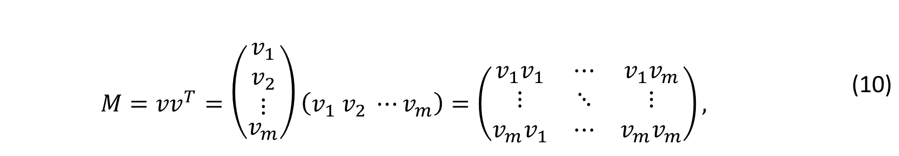
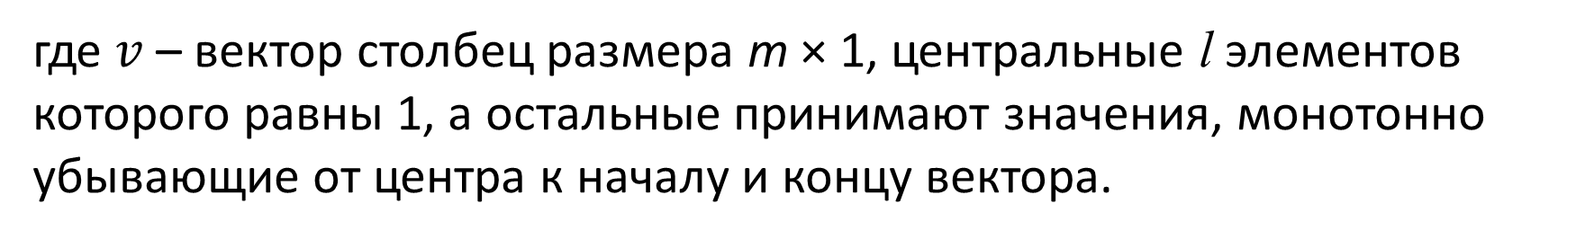
Скользящее окно и весовая маска
Частотные методы фильтрации нормального белого шума, рассмотренные в работе, используют оконную фильтрацию с весовой маской.
Значения весов маски рассчитываются следующим образом:
$$M={vv}^{T}=\left({\begin{aligned}v_{1} \\ v_{2} \\ ⋮\end{aligned} \atop v_{m}}\right)\left(v_{1} v_{2} ⋯v_{m}\right)=\left(\begin{matrix}v_{1}v_{1} & ⋯ & v_{1}v_{m} \\ ⋮ & ⋱ & ⋮ \\ v_{m}v_{1} & ⋯ & v_{m}v_{m}\end{matrix}\right),$$ | (10)
где $v$ – вектор столбец размера m × 1, центральные l элементов которого равны 1, а остальные принимают значения, монотонно убывающие от центра к началу и концу вектора.

Slide 10
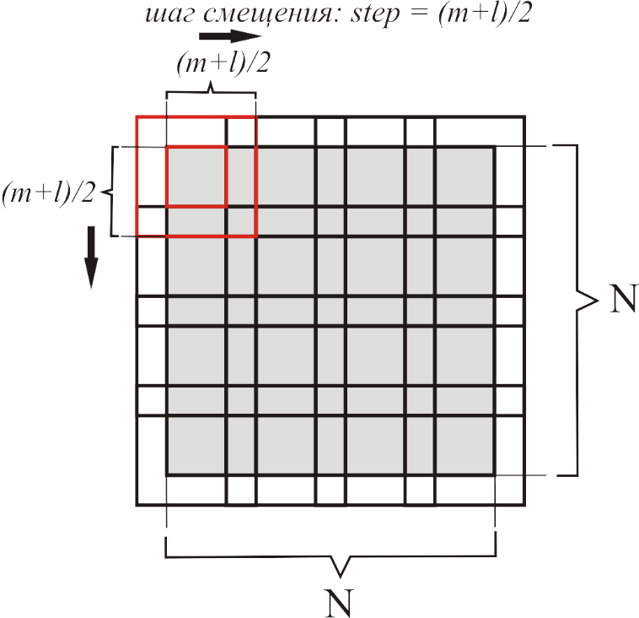
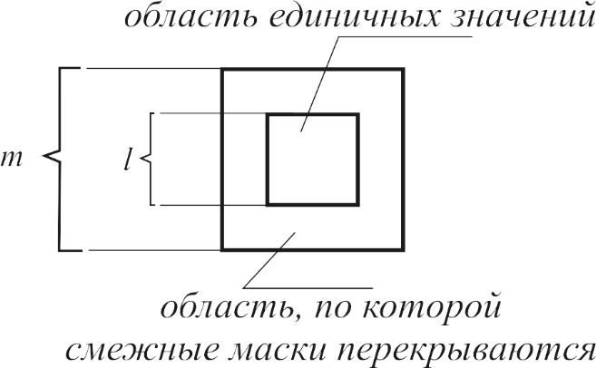
Скользящее окно и весовая маска
Окно проходит по изображению с шагом step = (m+l)/2 и обрабатывает попавшие в него пиксели.
Сумма весов перекрывающихся масок равна 1.
Схема маски
Схема покрытия изображения окнами

Slide 11
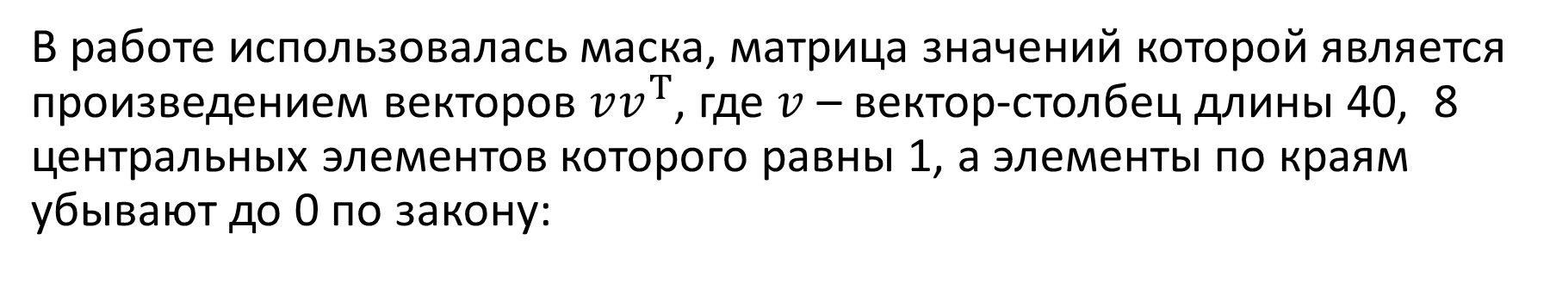
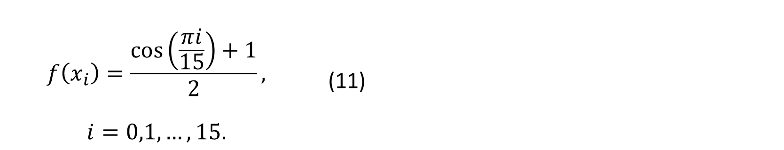
Скользящее окно и весовая маска
В работе использовалась маска, матрица значений которой является произведением векторов $vv^{T}$, где $v$ – вектор-столбец длины 40, 8 центральных элементов которого равны 1, а элементы по краям убывают до 0 по закону:
$$f\left(x_{i}\right)=\frac{\cos\left(\frac{πi}{15}\right)+1}{2},$$ $$i=0,1,…,15.$$ | (11)
Участок изображения, попавший в окрестность окна, расширялся добавлением нулевых отсчётов по краям. Это позволило лучше аппроксимировать непрерывный спектр изображения с помощью ДПФ.
Размерность применявшегося ДПФ: 80 × 80
Трёхмерное изображение маски

Slide 12
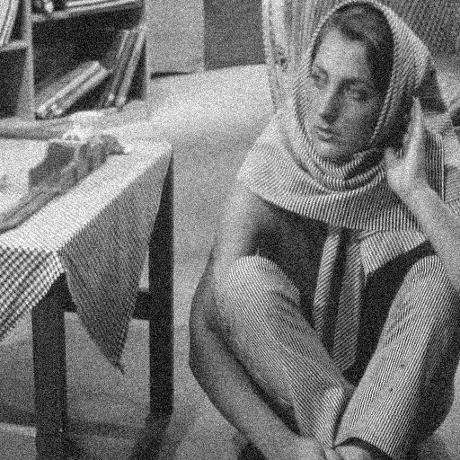


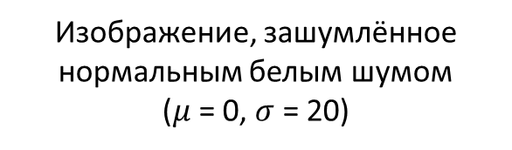
Примеры “жёсткой” и “мягкой” масочных пороговых фильтраций
Изображение, зашумлённое нормальным белым шумом
($μ$ = 0, $σ$ = 20)
Результат фильтрации “жёстким” пороговым фильтром (T_{жёстк.}=0.16)
SNR (16.2/24.08), SSIM (0.47/0.85)
Результат фильтрации “мягким” пороговым фильтром (T _{мягк.}=0.076)
SNR (16.2/23.81), SSIM (0.47/0.83)

Slide 13
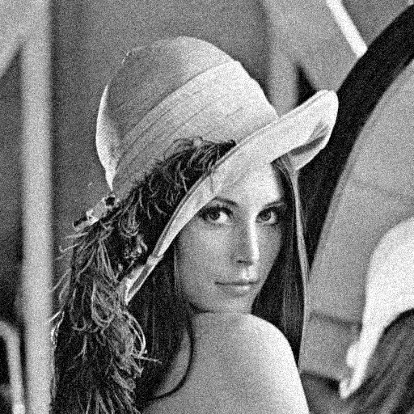

Винеровская масочная фильтрация нормального белого шума
Параметры шума: ($μ$ = 0, $σ$ = 20)
Результат фильтрации SNR (16.79/24.9), SSIM (0.39/0.86)

Slide 14
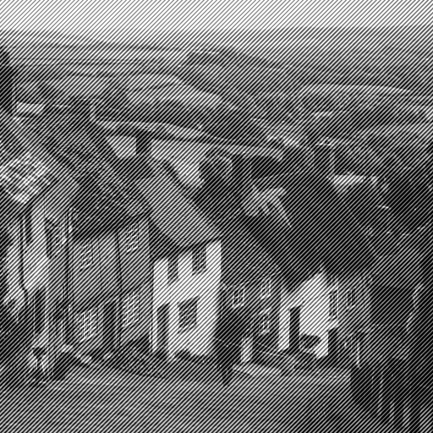
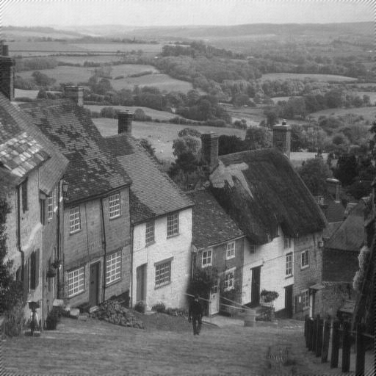
Винеровская фильтрация периодической помехи
Параметры шума: ($A$ = 90, $u_{0}$ = 100.4, $v_{0}$ = 100.2)
Результат фильтрации SNR (5.69/36.04), SSIM (0.08/0.98)

Slide 15
Результаты экспериментов фильтрации нормального белого шума
Таблица № 1. Значения метрик до фильтрации
Параметры шума:
σ = 20
µ = 0
Изображение | Barbara.png | Boat.png | Lena.png | Goldhill.png
PSNR, дБ до/после | 22.12 | 22.12 | 22.12 | 22.12
SSIM до/после | 0.47 | 0.43 | 0.39 | 0.4
Таблица № 2. Билатеральный фильтр
Таблица № 3. “Жёсткий” пороговый фильтр
Изображение | Barbara.png | Boat.png | Lena.png | Goldhill.png
PSNR, дБ до/после | 26.17 | 28.74 | 29.79 | 29.49
SSIM до/после | 0.74 | 0.76 | 0.81 | 0.77
Изображение | Barbara.png | Boat.png | Lena.png | Goldhill.png
PSNR, дБ до/после | 30 | 28.66 | 30.29 | 29.15
SSIM до/после | 0.85 | 0.75 | 0.85 | 0.75
Таблица № 4. “Мягкий” пороговый фильтр
Таблица № 5. Фильтр Винера
Изображение | Barbara.png | Boat.png | Lena.png | Goldhill.png
PSNR, дБ до/после | 29.73 | 28.7 | 29.93 | 29.27
SSIM до/после | 0.83 | 0.75 | 0.81 | 0.75
Изображение | Barbara.png | Boat.png | Lena.png | Goldhill.png
PSNR, дБ до/после | 30.01 | 28.62 | 30.24 | 29.19
SSIM до/после | 0.86 | 0.76 | 0.86 | 0.76

Slide 16
Сравнение частотной и вейвлет фильтрации нормального белого шума
Таблица № 6. Значения метрик до фильтрации
Параметры шума:
σ = 20
µ = 0
Изображение | Barbara.png | Boat.png | Lena.png
PSNR, дБ до/после | 22.12 | 22.12 | 22.12
SSIM до/после | 0.47 | 0.43 | 0.39
Таблица № 7. “Жёсткий” пороговый фильтр
Таблица № 8. Фильтр Винера
Изображение | Barbara.png | Boat.png | Lena.png
PSNR, дБ до/после | 30 | 28.66 | 30.29
SSIM до/после | 0.85 | 0.75 | 0.85
Изображение | Barbara.png | Boat.png | Lena.png
PSNR, дБ до/после | 30.01 | 28.62 | 30.24
SSIM до/после | 0.86 | 0.76 | 0.86
Количество арифметических операций на пиксель: 1272
Количество арифметических операций на пиксель: 1342
Таблица № 9. Модифицированный фильтр Винера в базисе пакетного ДВП с энтропийным критерием (данные М.Хабибулина)
Изображение | Barbara.png | Boat.png | Lena.png
PSNR, дБ до/после | 28.69 | 27.56 | 29.4
SSIM до/после | 0.81 | 0.73 | 0.81
Количество арифметических операций на пиксель: 133

Slide 17
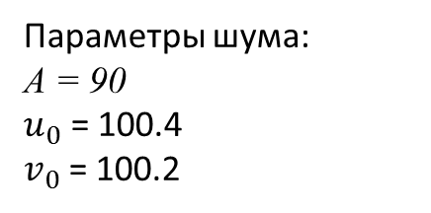
Результаты экспериментов фильтрации периодического шума
Таблица № 10. Значения метрик до фильтрации
Параметры шума:
A = 90
$u_{0}$ = 100.4
$v_{0}$ = 100.2
Изображение | Barbara.png | Boat.png | Lena.png | Goldhill.png
PSNR, дБ до/после | 12.06 | 12.06 | 12.06 | 12.06
SSIM до/после | 0.13 | 0.1 | 0.1 | 0.08
Таблица № 11. Метод оптимальной узкополосной фильтрации (окно Баттерворта)
Таблица № 12. Метод оптимальной узкополосной фильтрации (окно Гаусса)
Изображение | Barbara.png | Boat.png | Lena.png | Goldhill.png
PSNR, дБ до/после | 32.35 | 35.96 | 32.94 | 32.75
SSIM до/после | 0.95 | 0.96 | 0.95 | 0.95
Изображение | Barbara.png | Boat.png | Lena.png | Goldhill.png
PSNR, дБ до/после | 32.7 | 36.36 | 33.15 | 32.95
SSIM до/после | 0.96 | 0.97 | 0.97 | 0.96
Таблица № 13. Фильтр Винера
Изображение | Barbara.png | Boat.png | Lena.png | Goldhill.png
PSNR, дБ до/после | 39.15 | 41.71 | 40.95 | 42.41
SSIM до/после | 0.97 | 0.98 | 0.98 | 0.98

Slide 18
Выводы и заключение
Рассмотрены модели двух часто встречающихся в природе видов шума, а также способы борьбы с ними.
Предложены реализации алгоритмов пороговой фильтрации, применимые к обработке коэффициентов ДПФ для подавления нормального белого шума.
Ценой существенно большего объёма требуемых вычислений рассмотренные в работе методы частотной фильтрации превзошли качество подавления нормального белого шума в области вейвлет-преобразований.
При фильтрации нормального белого шума частотными методами результаты обработки “жёстким” пороговым фильтром показали высокий рост PSNR, результаты фильтра Винера – наибольший рост SSIM.
При устранении периодической помехи винеровская фильтрация превзошла метод оптимальной узкополосной фильтрации.
Таким образом, фильтр Винера является универсальным средством подавления шумов в том смысле, что подходит для борьбы с шумами различной природы.

Slide 19
Спасибо за внимание!

